Slide 1
Javascript

Slide 2
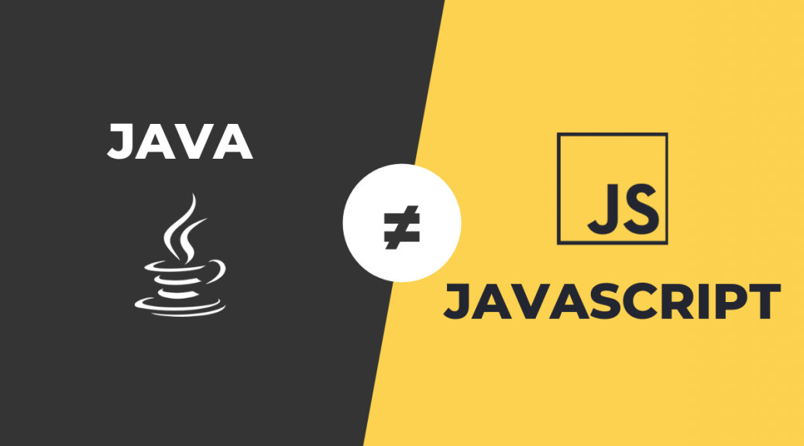

Slide 3
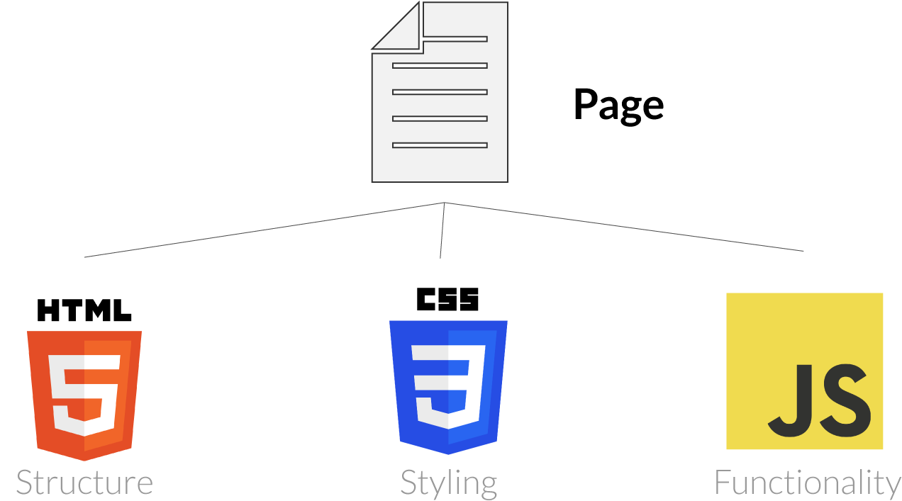

Slide 4
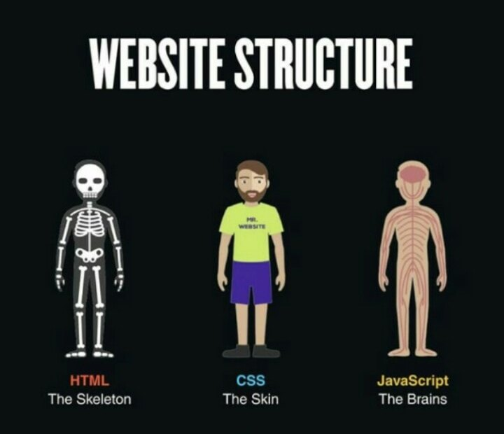

Slide 5



Slide 6
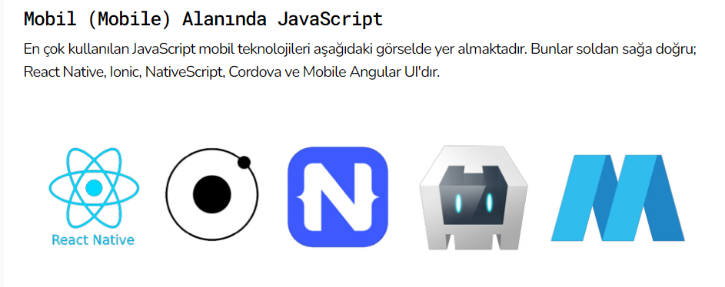

Slide 7
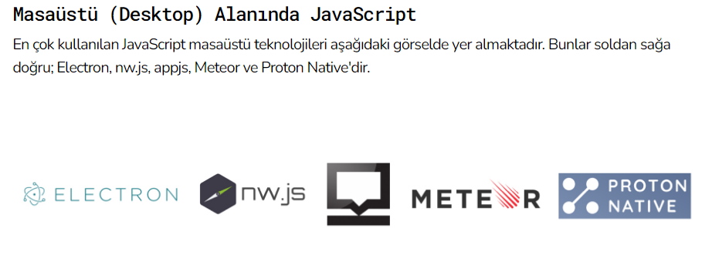

Slide 8
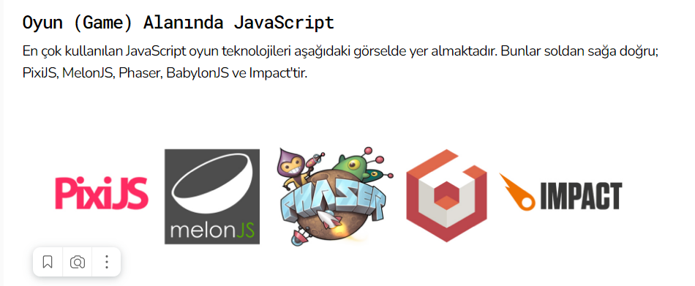

Slide 9
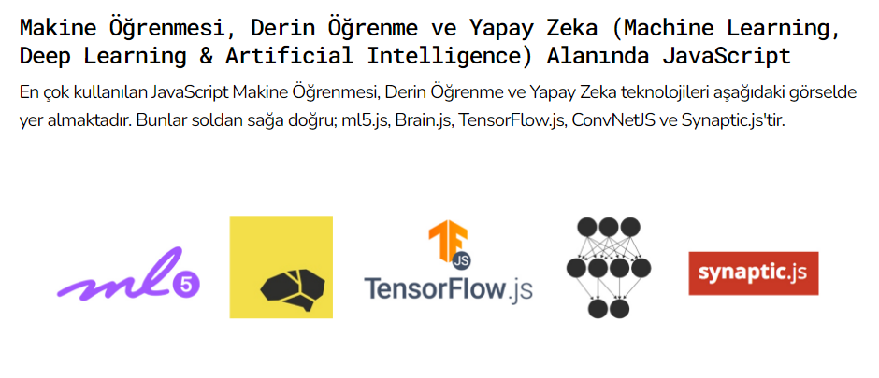

Slide 10
HTML ve CSS ile kullanıcıyla neredeyse hiç etkileşimi olmayan (statik) web sayfaları düzenlenmektedir.
Javascript kullanılarak çok daha etkileşimli, kullanıcı dostu, farklı durumlarda farklı görünüme sahip dinamik web sayfaları tasarlanabilir.

Slide 11
Günümüzde Javascript dili ile etkileşimli web sayfalarının yanı sıra çeşitli frameworkler kullanılarak mobil uygulamalar da geliştirilebilmektedir.

Slide 12
Javascript kodları yazılırken genel olarak üç şeye dikkat edilmelidir
1. Sınıf, fonksiyon, özellik gibi yapılar “.” (nokta) kullanılarak yazılmalıdır.
2. Kod içinde geçen ifadeler birden fazla kelimeden oluşuyorsa birinci kelimeden sonraki tüm kelimelerin baş harfleri büyük yazılmalıdır. Örneğin; Javascript ile stil değiştirmek için CSS kodları kullanılır.
Fakat birden fazla kelimeden oluşan CSS kodu kullanılacaksa CSS kodundaki “–“ (kısa çizgi) işareti kullanılmaz ve birinci kelimeden sonraki tüm kelimelerin baş harfleri büyük yazılır.

Slide 13

3. Her Javascript kodu “;” (noktalı virgül) ile bitmelidir.

Slide 14
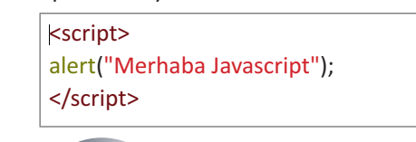
Javascript kodlarının web sayfasında çalışması için sayfa içi veya sayfa dışı (haricî) Javascript ekleme yöntemleri kullanılır.
Sayfa İçi Javascript Ekleme: HTML sayfasında herhangi bir yere <script> etiketi içine Javascript kodları yazılır.

Slide 15
Sayfa Dışı (Haricî) Javascript Ekleme: Haricî bir “js” uzantılı dosya içine Javascript kodları yazılabilir.
Sayfa dışı Javascript kodlarını çalıştırmak için HTML sayfasında <head> etiketi içine aşağıdaki örnek kodda görüldüğü gibi bağlantı kodu yazılmalıdır

Slide 16
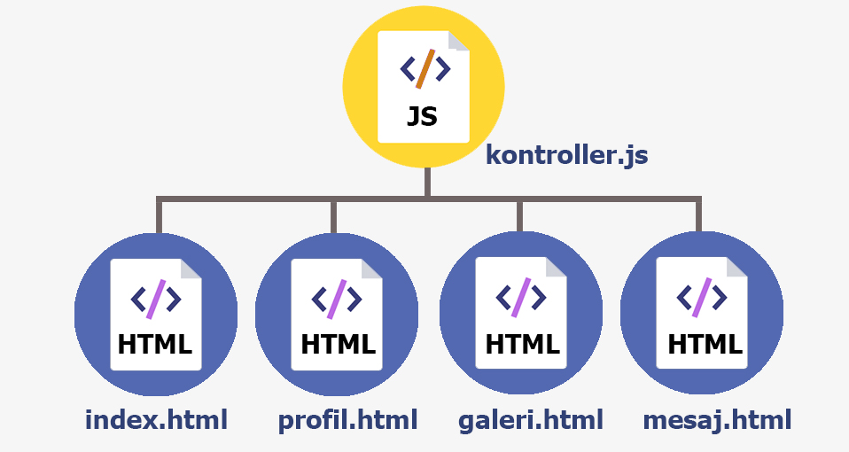

Slide 17
U1 Yap.
U2 Yaptır.

